Slide 1
宋代最著名的军事将领之一是谁？并介绍一下他的一生
王安石变法中“青苗法”和“募役法”的目的？并介绍一下这两个法
程朱理学的核心人物及主张？
世界最早纸币名称及发行地？
元世祖忽必烈发展农业的具体措施？
宋史探微
宋代RAG系统
谁在什么时候提出了“三纲五常”的思想，并对宋代社会产生了影响？
宋朝的皇帝有哪些？
团队成员：
何泽锋
陈恺斌
张少南
范业晨
宋代市舶司的职能及影响？并叙述一些南宋海外贸易的主要商品。
北宋建立与灭亡的时间及标志事件？

Slide 2

目录
Content
1
模型架构
2
模块介绍
宋史
探微
3
优化分析
4
实操演示

Slide 3
模型架构

Slide 4
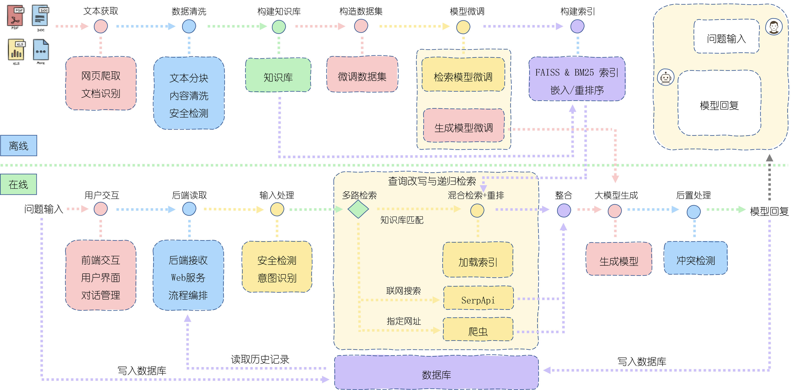
模型架构

Slide 5
模块介绍

Slide 6

数据处理
与知识库
方法实现
● 支持处理用户上传的多种格式本地文档（如PDF, DOCX, TXT等）
● 实现了围绕特定主题（宋代历史）的定向网络数据爬取
● 对获取的原始文本进行深度清洗和安全过滤
● 对长文本进行智能分块处理 。

Slide 7

方法实现
微调数据集
与模型优化
● 搭建了利用大模型从原始文本自动化生成“问题-答案”对数据集的流程 。
● 在自建的宋史数据集上，对Bi-encoder嵌入模型（bge-large-zh-v1.5）进行了微调 。
● 使用LoRA方法对生成式大模型（deepseek-r1-7b）进行了指令微调 。
● 设计了包含难负样本的测试集，并对微调后的模型进行了多维度性能评测 。

Slide 8

方法实现
● FAISS: 用作系统的核心向量数据库，在内 存中进行高效的相似度搜索。
● BM25 (rank-bm25库): 一种经典的基于词频的稀疏向量检索算法，
● bge-large-zh-v1.5: 用于将文本块转换为向量的嵌入模型 (Embedding Model)。
● bge-reranker-large: 用于对初步检索到的结果进行智能重排序的交叉编码器模型 (Cross-Encoder)，以提高最终上下文的质量。
向量与索引

Slide 9

方法实现
前后端交互
与用户输入
前端
● JavaScript 负责实现所有的前端交互逻辑
● HTML5 / CSS3: 构建网页结构和定义页面样式。
后端
● Web 框架: Flask作为核心的后端Web服务框架，用于构建API接口和提供Web页面。
● 数据库: SQLite: 一个轻量级的服务器无感知数据库，用于存储和管理对话历史记录。
● 数据处理与文件解析

Slide 10
方法实现
输入处理
安全检测
● 建立一个双层安全检测体系来防范恶意输入。识别并阻止包括提示注入、越狱尝试和危险内容请求在内的、经过伪装的复杂攻击
意图识别
● 构建智能的用户意图识别模块，利用大模型区分用户的查询的意图是否明确，若不明确则会持续追问并提示用户的意图，直到意图明确后再启动复杂RAG流程。

Slide 11
方法实现
查询改写
与递归检索
● 实现了知识库检索、实时网络检索、用户指定网页检索的多路知识获取功能 。
● 对向量检索与关键词检索的结果进行加权混合 。
● 使用Cross-Encoder模型对召回结果进行二次精排序（Re-ranking） 。
● 实现了基于大模型的查询词递归优化与迭代检索 。

Slide 12

方法实现
● 生成模型负责将混合检索模块提供的信息整合、提炼，并生成一段通顺、连贯、忠实于原文的最终答案
● 实现了基于检索上下文的流式答案生成 。
● 实现了对多源信息的事实冲突检测功能 。
生成模型
与冲突检测

Slide 13
优化分析

Slide 14
检索模型微调结果——SOFT数据集
数据结果
方法实现
Method | RFR | Recall@1 | Recall@5 | MRR@5
bm25+bi-encoder(finetuned)+reranker(ours) | 1.08 | 0.9627 | 0.9972 | 0.9782
bm25+bi-encoder(finetuned) | 1.09 | 0.9554 | 0.9966 | 0.9738
bi-encoder(finetuned)+reranker | 1.18 | 0.9548 | 0.996 | 0.9734
bi-encoder(finetuned) | 1.19 | 0.9571 | 0.9944 | 0.9734
GLM-Embedding-2 | 1.24 | 0.8966 | 0.9898 | 0.9365
bi-encoder(base) | 1.24 | 0.8944 | 0.9887 | 0.9346
Doubao-Embedding-Text | 1.26 | 0.8927 | 0.9876 | 0.935
bm25 | 1.95 | 0.7927 | 0.9559 | 0.8614
模型优化策略：针对自制宋朝知识问答数据集，创新性采用对比学习方法，对 bge-large-zh-v1.5 模型进行深度微调，精准适配宋朝知识领域问答场景。​
多维度融合提升：构建词汇相似度与语义相似度互补机制，整合文本表层特征与深层语义信息，实现问答匹配精度的全方位强化。​
智能结果重排：引入 bge-reranker-large 模型，对问答结果进行智能重排序，优化输出优先级，确保答案呈现的准确性与合理性。

Slide 15
检索模型微调结果——HARD数据集
数据结果
方法实现
Method | RFR | Recall@1 | Recall@5 | MRR@5
bm25+bi-encoder(finetuned)+reranker | 1.43 | 0.9167 | 0.988 | 0.9452
bm25+bi-encoder(finetuned) | 1.45 | 0.9063 | 0.9862 | 0.9409
bi-encoder(finetuned)+reranker | 2.3 | 0.8991 | 0.9868 | 0.9362
bi-encoder(finetuned) | 2.41 | 0.9015 | 0.9814 | 0.936
Doubao-Embedding-Text | 2.58 | 0.6931 | 0.9129 | 0.7835
GLM-Embedding-2 | 3.12 | 0.6757 | 0.9183 | 0.7699
bi-enocder(base) | 4.2 | 0.6228 | 0.8805 | 0.7236
bm25 | 5.79 | 0.5291 | 0.8144 | 0.6384
测试集强化升级：鉴于原测试集任务难度较低，导致模型性能区分度不足，我们构建了包含更多迷惑性答案的 Hard 数据集，显著提升测试任务复杂度。​
硬核实力验证：在增强难度的 Hard 数据集评估中，我们的模型以显著优势保持最优性能指标，相较其他对比方法，验证了模型的鲁棒性与泛化能力。

Slide 16
生成模型微调结果
数据结果
方法实现
评估指标 | 微调前 | 微调后 | 性能提升
ROUGE-1 | 23.84 | 32.68 | +8.84
ROUGE-2 | 7.55 | 11.44 | +3.89
ROUGE-L | 16.43 | 23.81 | +7.38
BLEU-4 | 7.68 | 14.82 | +7.14
高效微调：基于 LLaMA-Factory 训练框架，采用监督式微结合低秩适应技术，对基础大语言模型 DeepS eek-R1-7B 进行参数高效微调，有效激发了DeepSeek-R1模型在目标任务上的潜力。
多指标量化评估：微调后的模型相比于原模型，在ROUGE与BLEU指标上获得了不错的性能提升，在不改动模型原有结构和绝大多数参数的情况下，使其生成对应任务的文本的质量得到很大的提升。

Slide 17
实操演示

Slide 18
http://127.0.0.1:5000

Slide 19
谢谢大家！
Thank you for participating.

